Slide 1
Structural Similarity Index Measure (SSIM)
[230324 Meeting] Eunsoo Jung

Slide 2
1. SSIM이란?
정의
사용 분야
MSE와의 비교
특징
구하는 방법

Slide 3
SSIM
정의
두 이미지의 유사도(simiilarity)를 계산하기 위한 측도
사용 분야
딥러닝: 두 이미지를 유사하게 만들어야 하는 문제에서는 Loss Function의 형태로 사용되기도 함
MSE
vs
SSIM
Mean Squared Error (MSE)
SSIM
두 이미지의 ‘픽셀’ 간의 ‘차이’를 비교
이미지의 ‘주요 요소들(휘도, 대비, 구조)’를 비교하여 ‘유사도’를 평가
나올 수 있는 값의 범위가 넓음
-1~1의 값으로 결과가 계산되기 때문에 유사도를 파악하기 쉬움
특징
이미지의 구조적 변화를 측정하기에 적합
수치적 에러가 아닌, 인간의 시각적 화질 차이 및 유사도를 평가하기 적합
Mean Structural Similarity Index: 이미지 전체를 한 번에 비교하는 것보다는 NxN의 윈도우를 이용하여 특정 지역들끼리 비교하는 것이 효율적

Slide 4
SSIM
방법
이미지의 세 가지 요소를 이용하여 유사도를 비교함
(인간의 시각 기관이 이와 같은 방법으로 이미지를 인식하기 때문에)
1) Luminance
2) Contrast
3) Structure
각 요소는 -1~1의 값, 1에 가까울수록 두 이미지가 유사함
세 요소를 각각 계산하여 하나로 합침

Slide 5
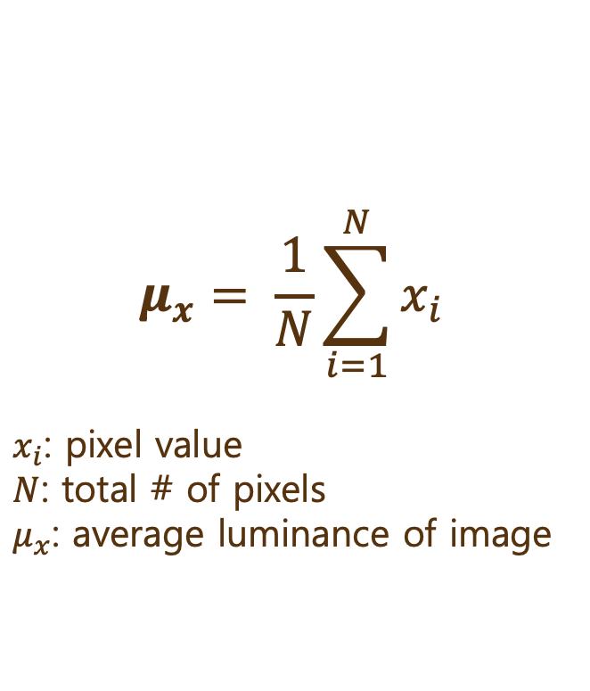
1) Luminance
정의
휘도, 빛의 밝기
방법
픽셀(R, G, B) 값 자체를 사용 (픽셀 값이 클수록 밝다는 의미이므로)
-> 픽셀 값의 평균
$$μ_{x}= \frac{1}{N}\sum_{i=1}^{N}{x_{i}}$$
$x_{i}$: pixel value
$N$: total # of pixels
$μ_{x}$: average luminance of image

Slide 6
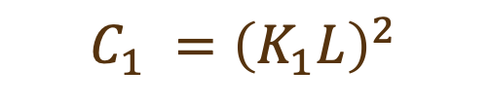
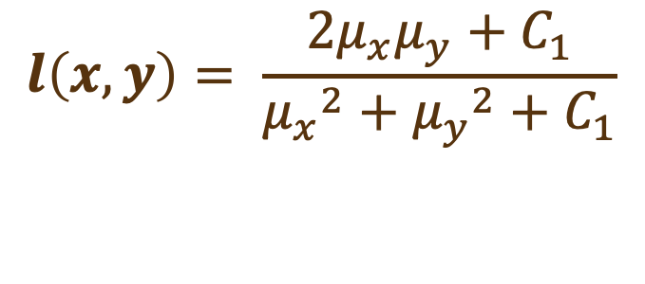
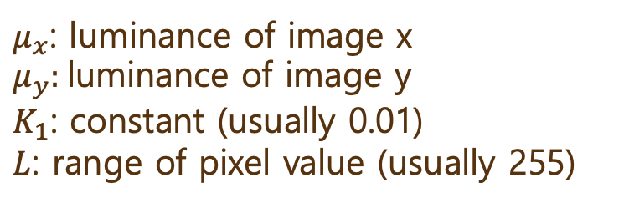
1) Luminance
두 이미지의 luminance 비교
𝑙(𝑥, 𝑦): luminance 값($μ_{x}, μ_{y}$)이 같으면 1, 차이가 클수록 0에 가까움
$$l\left(x, y\right)= \frac{2μ_{x}μ_{y}+C_{1}}{{μ_{x}}^{2}+{μ_{y}}^{2}+C_{1}}$$
$$C_{1} ={\left(K_{1}L\right)}^{2}$$
$μ_{x}$: luminance of image x
$μ_{y}:$luminance of image y
$K_{1}$: constant (usually 0.01)
$L$: range of pixel value (usually 255)

Slide 7
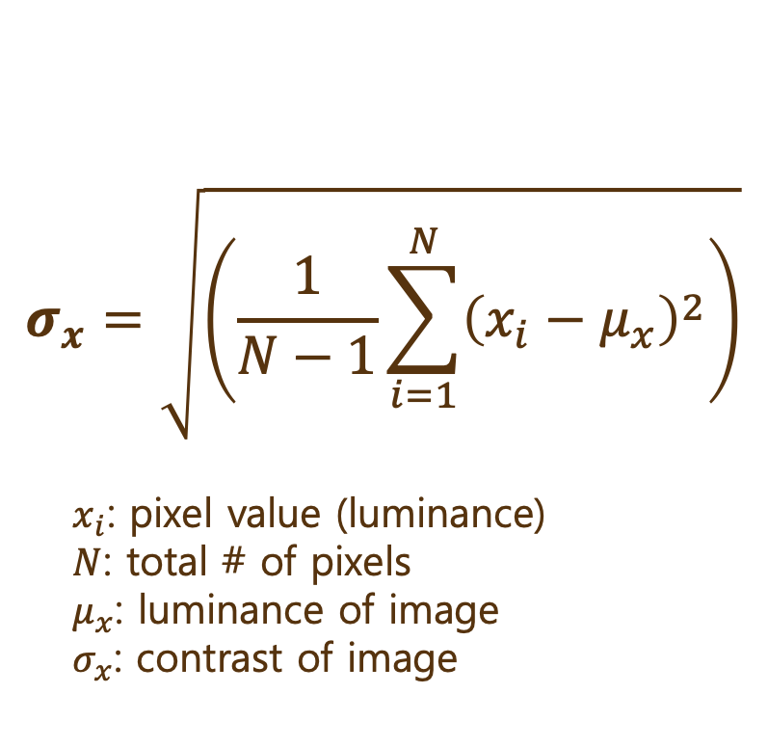
2) Contrast
정의
대조 (이미지 내에서 빛의 밝기가 변하는 정도)
방법
픽셀 값의 차이를 통해 측정할 수 있음 -> 픽셀 간 표준편차를 이용
$$σ_{x}=\sqrt{\left(\frac{1}{N−1}\sum_{i=1}^{N}{{\left(x_{i}−μ_{x}\right)}^{2}}\right)}$$
$x_{i}$: pixel value (luminance)
$N$: total # of pixels
$μ_{x}$: luminance of image
$σ_{x}$: contrast of image

Slide 8
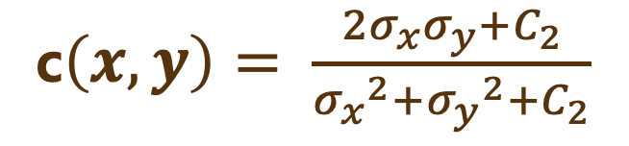

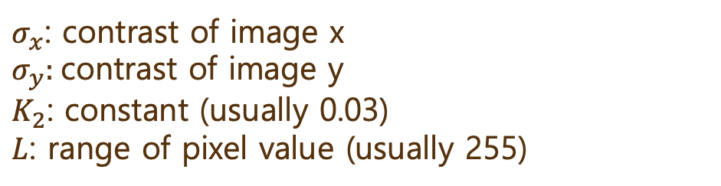
2) Contrast
두 이미지의 contrast 비교
c$\left(x, y\right):$contrast값($σ_{x}$,${ σ}_{y}$)가 같으면 1, 차이가 클수록 0에 가까움
c$\left(x, y\right)= \frac{2σ_{x}σ_{y}+C_{2}}{{σ_{x}}^{2}+{σ_{y}}^{2}+C_{2}}$
$$C_{2} ={\left(K_{2}L\right)}^{2}$$
$σ_{x}$: contrast of image x
$σ_{y}:$contrast of image y
$K_{2}$: constant (usually 0.03)
$L$: range of pixel value (usually 255)

Slide 9

3) Structure
정의
픽셀들 간의 상대적 위치가 만들어낸 구조
방법
luminance를 평균, contrast를 표준편차로 두고 표준화*한 픽셀 값의 분포
표준화(Standardization)
$$z=\frac{x−μ}{σ}$$
𝜎=1
평균 𝜇 =0, 표준편차 𝜎=1인 표준정규분포의 속성을 갖도록 값들을 재조정하는 것
𝜇=0

Slide 10
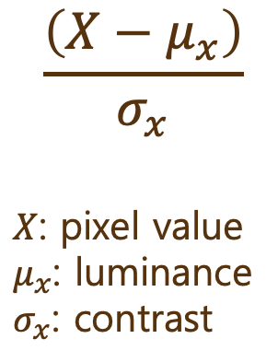
3) Structure
정의
픽셀들 간의 상대적 위치가 만들어낸 구조
방법
luminance를 평균, contrast를 표준편차로 두고 표준화*한 픽셀 값의 분포
Luminance(픽셀 값의 평균)
Contrast(픽셀 값들의 퍼져 있는 정도)
$$\frac{\left(X−μ_{x}\right)}{σ_{x}}$$
$X$: pixel value
$μ_{x}$: luminance
$σ_{x}$: contrast

Slide 11
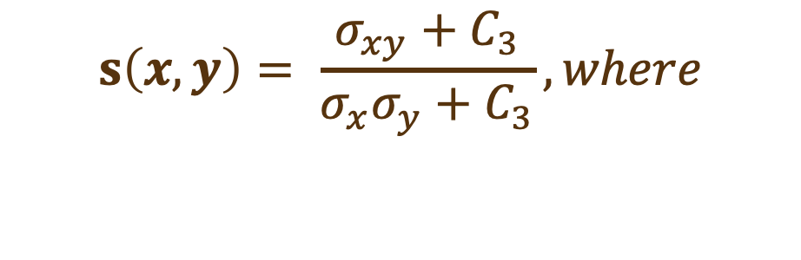
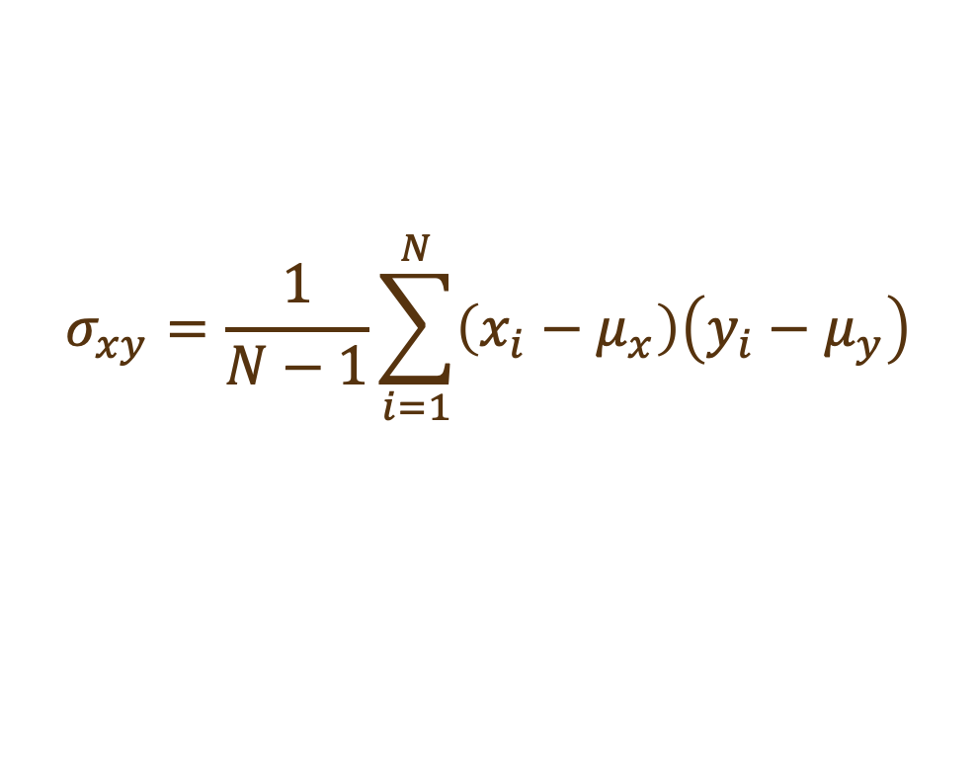
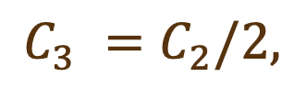
3) Structure
두 이미지의 structure 비교
$s\left(x, y\right):$ structure값이 같은 방향으로 커질수록(correlation, 상관관계) 1에 가까움
$$s\left(x, y\right)= \frac{σ_{xy}+C_{3}}{σ_{x}σ_{y}+C_{3}}, where$$
$$C_{3} =C_{2}/2,$$
$$σ_{xy}=\frac{1}{N−1}\sum_{i=1}^{N}{\left(x_{i}−μ_{x}\right)\left(y_{i}−μ_{y}\right)}$$

Slide 12
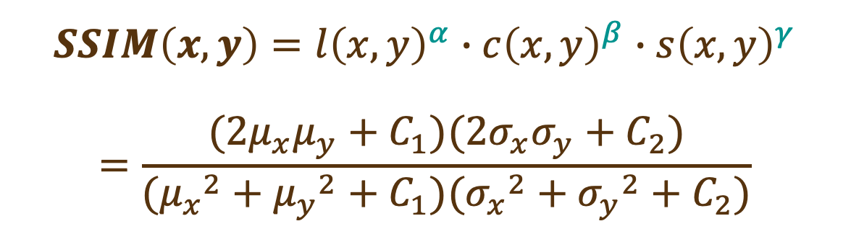
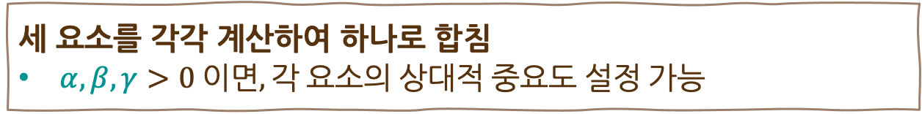
SSIM Score
공식
세 요소를 각각 계산하여 하나로 합침
$α,β, γ>0 이면, 각 요소의 상대적 중요도 설정 가능$
$$SSIM\left(x, y\right)={l\left(x,y\right)}^{α}∙{c\left(x,y\right)}^{β}∙{s\left(x,y\right)}^{γ}$$
$$=\frac{(2μ_{x}μ_{y}+C_{1})(2σ_{x}σ_{y}+C_{2})}{({μ_{x}}^{2}+{μ_{y}}^{2}+C_{1})({σ_{x}}^{2}+{σ_{y}}^{2}+C_{2})}$$
$${SSIM}_{rgb}=w_{r}{SSIM}_{r}\left(I_{1},I_{2}\right)+w_{g}{SSIM}_{g}\left(I_{1},I_{2}\right)+w_{b}{SSIM}_{b}\left(I_{1},I_{2}\right)$$
$$w_{r},w_{g},w_{b}:weight$$
R, G, B 값을 따로 구해서 합해줌 (서로 다른 가중치 둘 수 있음)

Slide 13
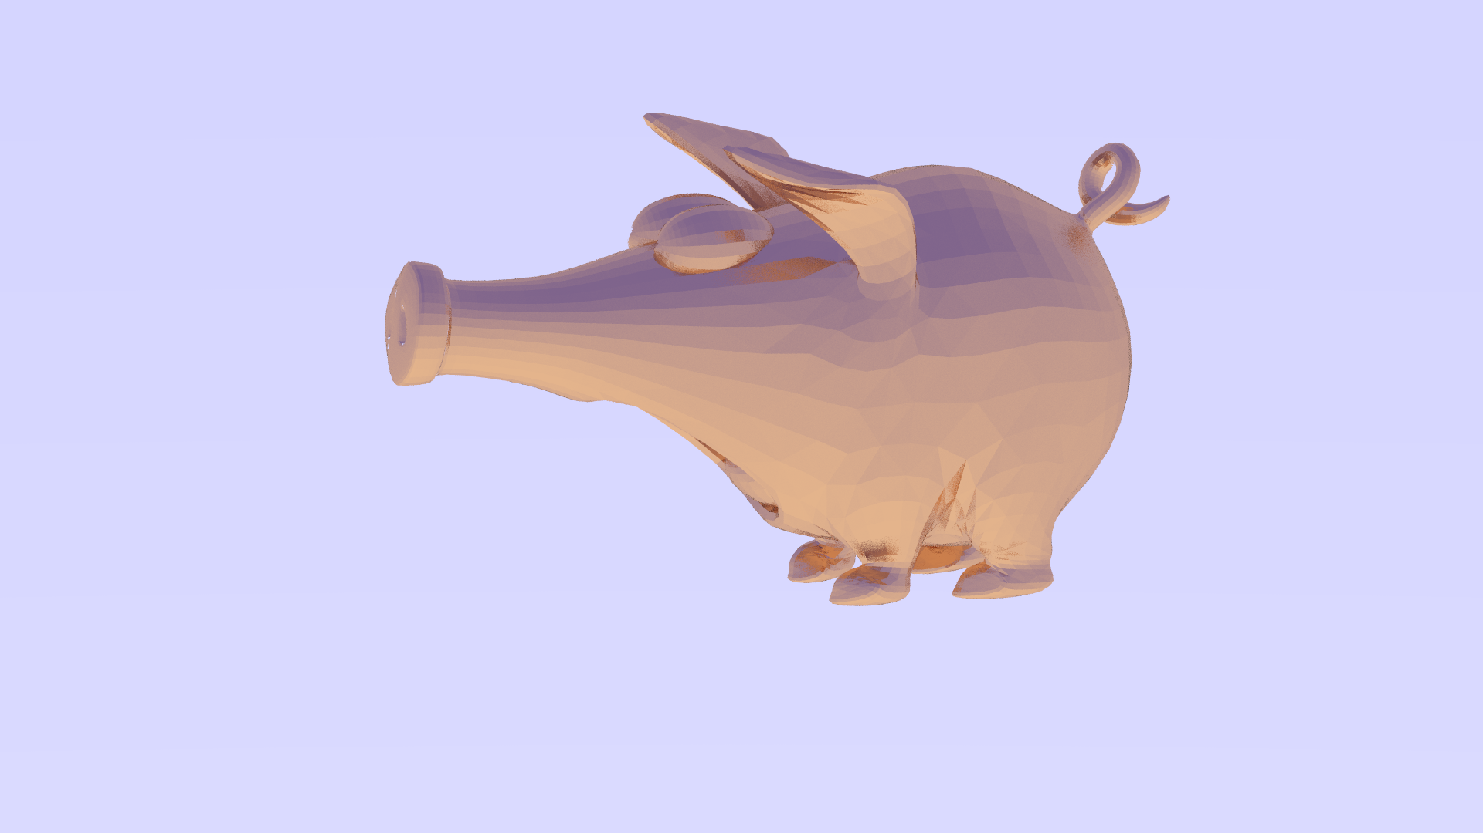
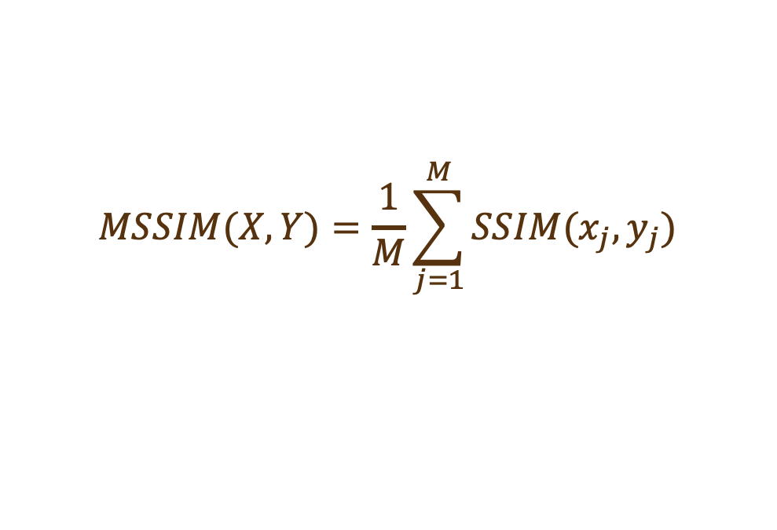
MSSIM Score
Mean Structural Similarity Index (MSSIM)
이미지 전체를 한 번에 비교하지 않고,
NxN의 윈도우를 이용하여 특정 지역들끼리 비교한 값을 합산하는 방식
3x3 Gaussian Filter
$$MSSIM(X,Y)=\frac{1}{M}\sum_{j=1}^{M}{SSIM(x_{j},y_{j})}$$

Slide 14
2. MSSIM 구하기
Pytorch로 두 이미지의 MSSIM score 계산하기
Reference: https://medium.com/srm-mic/all-about-structural-similarity-index-ssim-theory-code-in-pytorch-6551b455541e

Slide 15
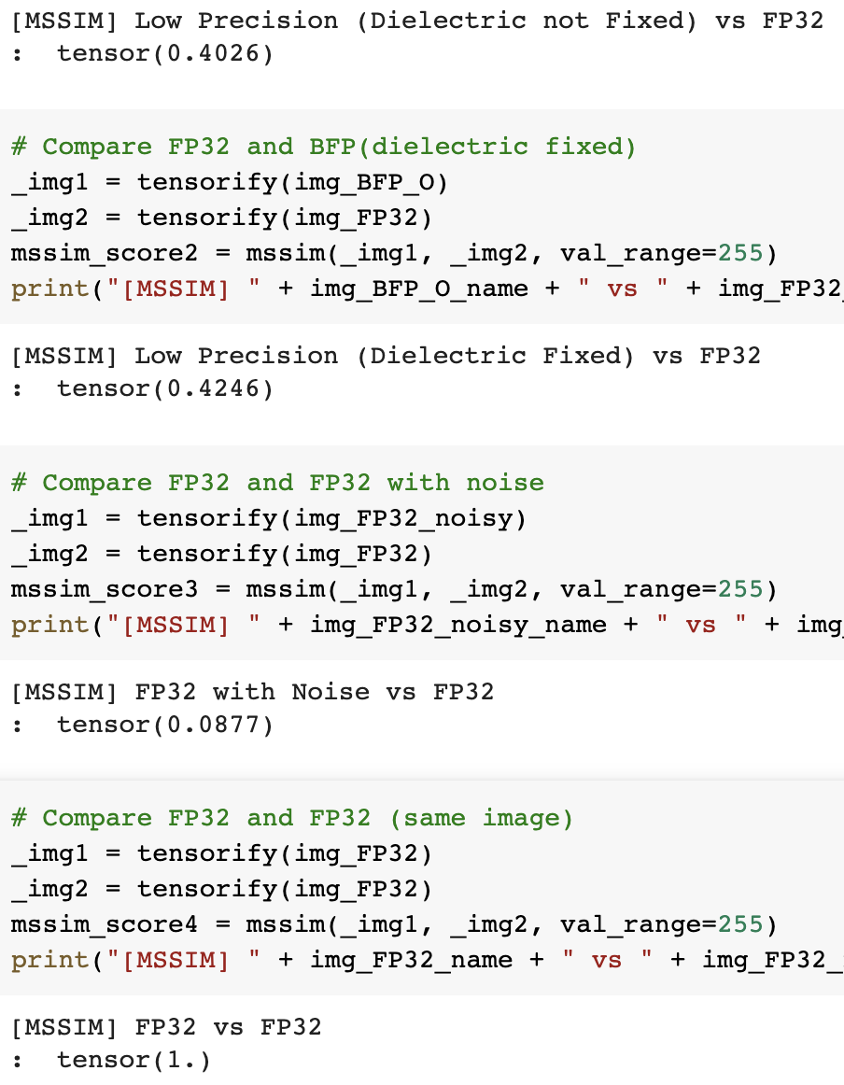
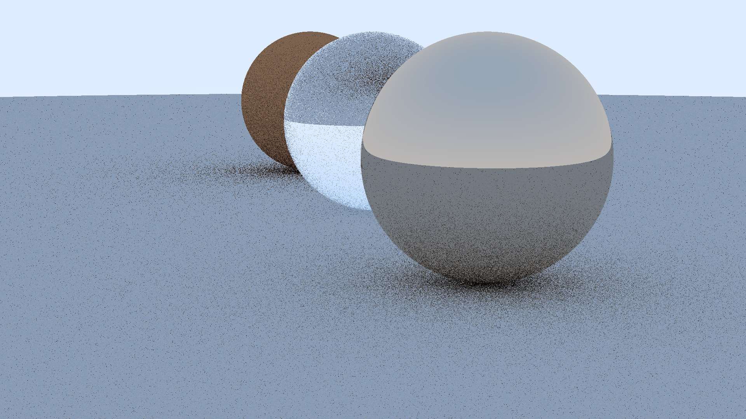
MSSIM 적용 결과 1
-1 ~ 1
similar
1920x1080

Slide 16
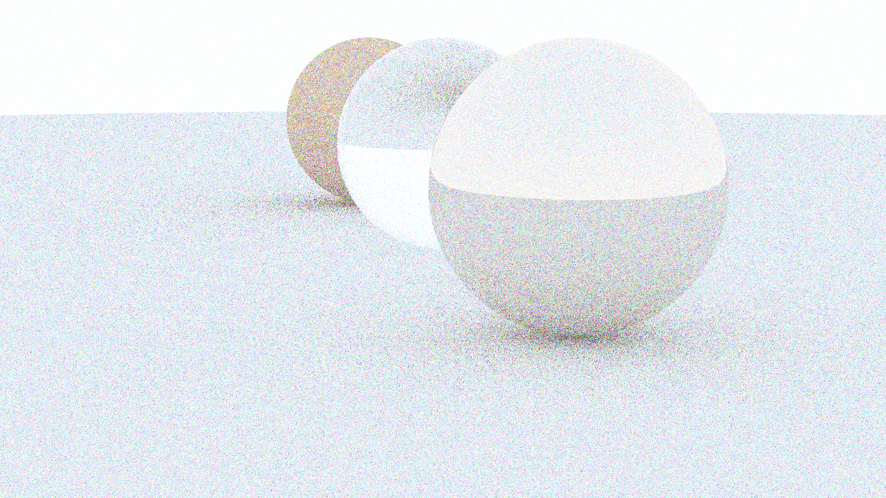
MSSIM 적용 결과 2
-1 ~ 1
similar

Slide 17
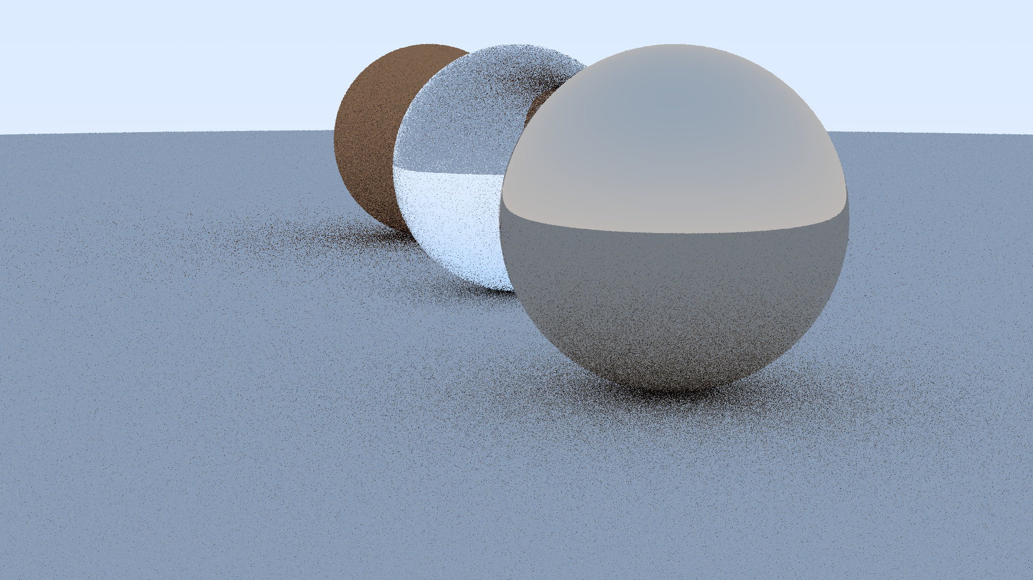
MSSIM 적용 결과 3
-1 ~ 1
similar

Slide 18
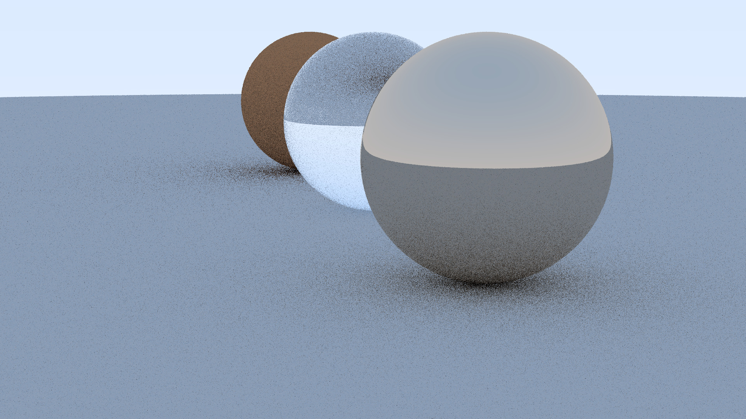
MSSIM 적용 결과 4
-1 ~ 1
similar

Slide 19
Thank you

